Slide 1
Operating System Kernel
TA
(리눅스 프로세스의 메모리 최적화를 위한 가상 메모리 구조의 도식화 )

Slide 2
[Hypo-]Thesis
리눅스 프로세스의 메모리 최적화를 위해 가상 메모리 사용을 확인하는 기존의 기법들은 사용중인 메모리의 정보를 텍스트 형식으로 출력하기 때문에 비실용적이므로, 본 연구에서는 프로세스의 전체 메모리 정보를 도식화하여 가상 메모리 구조를 파악할 수 있는 기법을 제시한다.

Slide 3
Background-Topic
Explanation
프로세스의 메모리 최적화를 위해 가상 메모리 사용을 확인한다는 것은, 해당 프로세스에 할당된 가상 메모리 용량을 확인하여 불필요하게 할당된 페이지를 관리함으로써 가상 메모리 공간을 효율적으로 사용하기 위함이다.
가상 메모리 사용을 확인하는 기존의 기법(명령어):
cat /proc/meminfo, free, top, ps aux 등
Notes:
Explnation 보충:
다시 말해, 다른 동작중인 프로그램이 훨씬 원활하게 동작할 수 있도록 메모리 최적화를 위해 가상메모리 사용을 확인하는 것이다.

Slide 4
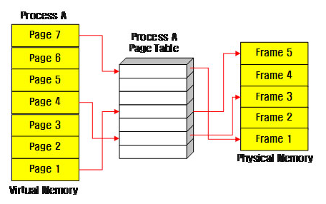
Background-Topic
Background-Topic
Importance
가상 메모리는 물리적인 메모리 한계를 극복하기 위한 것으로, 실제 물리 메모리 공간보다 큰 것처럼 사용할 수 있기 때문에 효율적이다. (ex. Fig.1.)
But, 효율적이라는 이유로 프로세스에 할당된 가상 메모리 용량이 크면, 페이지 수가 많아지게 되고 실제 실행하는 시간보다 페이지 교체하는 시간이 더 많아지게 되어 컴퓨터 성능이 저하된다. 따라서 프로세스의 메모리 최적화를 위해 가상 메모리 사용을 확인하며 관리하는 것이 중요하다.
Process A
Process A
Page Table
Physical Memory
Virtual Memory
Fig.1. 가상메모리의 역할
Notes:
* Fig.1.가상메모리 역할
프로세스 A는 페이지 1, 4, 7번을 사용한다. 그리고 이들 각각은 실제 메모리 프레임 5, 3, 1에 저장되어있다. 즉 전체 용량 중 일부분을 사용하고 있는 것으로 사용하는 부분만 실제 메모리에 적재하는 것이다. 이와 같은 방법을 사용하기 때문에 각 프로세스는 각자가 4G의 공간을 사용하고 있다고 생각하고, 다른 프로그램이 사용하는 메모리 공간에 대해 염려하지 않고 프로그램 작성이 가능하다.

Slide 5
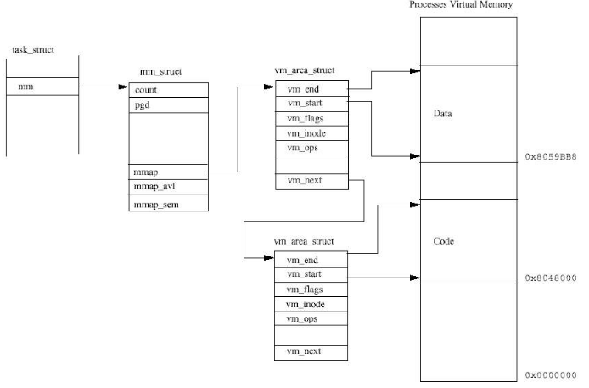
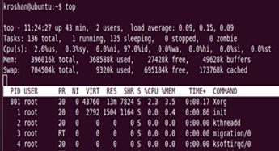
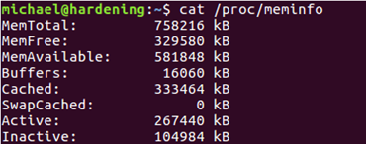

Background-Problem
Definition
가상 메모리의 사용을 확인하기 위한 기존의 명령어
들은 주로 가상 메모리 사용량이나 잔여량의 크기와
같은 정보만을 텍스트 형식으로 출력하므로, 구체적인
메모리 사용에 대한 파악이 어렵다.
Argument
Fig.2. 가상메모리 구조
/proc/meminfo
free
top
Notes:
프로세스 메모리 최적화를 보다 쉽게 하기 위해서는 가상메모리 공간에서 전체 페이지 중 실제 물리적 메모리에 올라간 페이지 또는 사용하지 않는 페이지 등에 대한 파악이 필요한데, 기존의 방법은 사용량이나 잔여량의 크기만을 텍스트로 출력하므로 프로세스 메모리 최적화에 비실용적이다. 따라서 사용자가 프로세스 메모리를 최적화하는데
어려움이 있다.

Slide 6
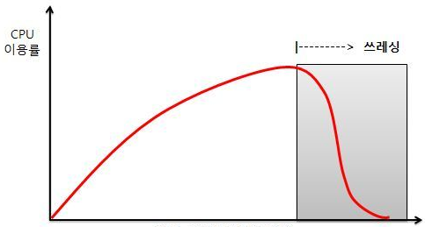
Background-Problem
Seriousness
텍스트 형식으로는 사용자가 구체적인 가상 메모리 각 페이지에 대한 사용량 파악이 어려우므로, 프로세스 메모리 최적화하는데 비실용적이다. 이러한 비실용적인 방법은 다중 프로그래밍 시 프로세스 최적화에 어려움을 주어 CPU 이용률이 떨어지는 쓰레싱(Thrashing) 현상이 일어나기도 한다.
다중프로그래밍의 정도
Fig.3. Thrashing으로 인한 CPU 이용률 감소
Notes:
페이지의 수나 사용현황에 대한 파악이 어렵다.
*Thrashing
활발하게 사용되는 페이지 집합을 지원해 줄 만큼 프레임이 충분히 할당 받지 못한 프로세스는 페이지 부재가 발생하게 된다. 이때 페이지 교체가 필요하지만 이미 활발하게 사용되는 페이지들만으로 이루어져 있으므로
어떤 페이지가 교체되든지 바로 다시 페이지 교체가 필요 하게 될 것이다. 결과적으로 바로 바로 반복해서 페이지 부재가 발생하며 교체된 페이지는 다시 얼마 지나지 않아 읽어올 필요가 생긴다. 이러한 과도한 페이징 작업을 쓰레싱 이라 한다.
*Thrashing 해결하는 법
- 프로세스가 필요로 하는 만큼의 프레임을 제공하여 예방한다.
일부 프로세스를 종료시킨다.
부족한 자원을 증설한다.

Slide 7
Solution-Objective specification
Input
Function
Output
PID 번호
각 페이지 영역 주소
할당된 페이지 크기
code와 data 영역 표시
가상메모리 총 크기
Process ID 번호를 입력
Process ID number: ___
Process ID: 1
200KB
B73a8000-b73b3000
<- CODE AREA
10KB
B73b3000-b73b4000
<- CODE AREA
B73b4000-b73b5000
10KB
<- DATA AREA
<- DATA AREA
B73b5000-b73b7000
100KB
B73b7000-b73b8000
<- DATA AREA
230KB
Virtual Memory Total Size: 550KB
CODE AREA: B73a9000 - b73b3800
DATA AREA: B73b4000 - b73b7300
Virtual Memory Page

Slide 8
Solution-Significance/Limitation
Significance
- 실행 중이 아니지만 불필요하게 가상 메모리 용량을 잡고 있는 페이지를 파악함으로써 Paging 작업 중 주소 변환 시 발생하는 오버헤드 문제나 가상 메모리 부족 문제점의 원인을 찾을 수 있다.
Limitation
- Input을 하나의 PID를 받기 때문에 해당 PID만을 도식화할 수 있다.

Slide 9
Evidence - development
Evidence-Development
Design
text123.txt
text2.txt
가상메모리정보 txt파일로 추출
프로세스번호 정보 txt파일 추출
Virtual Memory Info
Total Pages
Input
Searching
PID number
Create Window
Output
Code Area Pages
Process ID
도식화
Data Area Pages
모듈에서 추출한 가상메모리 정보
Notes:
- pid번호를 입력하면 pid.txt에서 해당 pid번호가 있는지 찾는다.
- 입력한 pid번호에 해당하는 가상메모리정보를 가상메모리.txt에서 가져온다. 전체 페이지 주소와 code영역주소와 data영역 주소를 분류한다.
분류한 정보를 GUI에 그린다.
실행파일을 GUI로 완성된 output으로 확인할 수 있다.

Slide 10
Evidence - development
Evidence-Development
Implementation
- Environment OS: Ubuntu 14.04 LTS
CPU: Intel Core i5-4590 CPU
Mem: 7.7GB
Flame work: openGL 3.0
Compiler: GCC 4.8.4
Language: C
- Files: text2.txt, test123.txt
Notes:
Files(code, param)에서 주요함수랑 인자에 대해 간단하게 설명

Slide 11
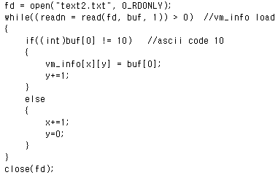
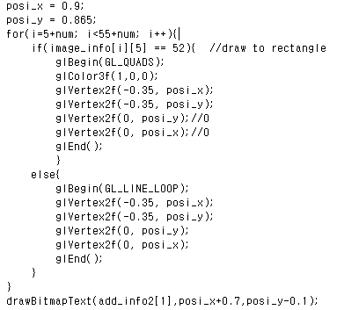
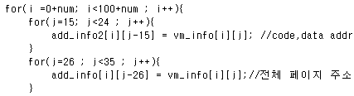

Evidence - development
Evidence-Development
Implementation
가상메모리 정보
Create Window
PID 정보

